Slide 1
Cercul pedagogic al profesorilor de Matematica
19.04.2021, Sibiu
prof. Monica Stroe

Slide 2

Clasa a XII-a B Nivel Liceal
Disciplina: Matematică
Unitatea de învăţare: Inele de polinoame cu coeficienţi într-un corp comutativ
Tema lecţiei: Teorema împărțirii cu rest, împărţirea polinoamelor

Slide 3
Competenţe specifice:
CS1 - Recunoaşterea mulţimilor de polinoame ;
CS2 - Aplicarea unor algoritmi în calculul polinomial;
CS3 - Determinarea unor polinoame sau ecuaţii algebrice care îndeplinesc condiţii date ;
CS4 - Aplicarea, prin analogie, în calcule cu polinoame, a metodelor de lucru din aritmetica numerelor.

Slide 4
Metode şi procedee:
- conversaţia euristică
- exerciţiul
- explicaţia, exemplificarea
- problematizarea
- metoda „știu/ vreau să știu/ am învățat”
- învățarea prin descoperire
Mijloace de învăţământ:
Platforma www.terezianum.neolms.com
Jambord
Platforma Padlet
Google Meet
Tabla
Marker
Procedee de evaluare :
- observarea curentă;
- analiza răspunsurilor date;
- aprecierea verbală.

Slide 5
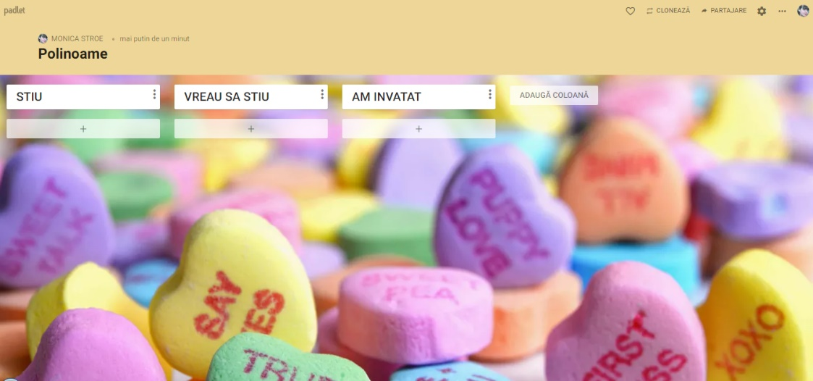
Reactualizarea cunoştinţelor dobândite anterior s-a realizat folosind metoda „știu/ vreau să știu/ am învățat”, prin completarea primei coloane. Pentru acest lucru am folosit platforma educațională Padlet: https://padlet.com/isacmonica85/tkpp22o289x5md42 De mentionat este faptul ca elevii puteau vedea doar prima coloana.

Slide 6
Trecerea la noua lectie s-a realizat folosind cea de-a doua coloana din cadrul metodei S-V-I, coloana care a fost introdusa de profesor ulterior.

Slide 7
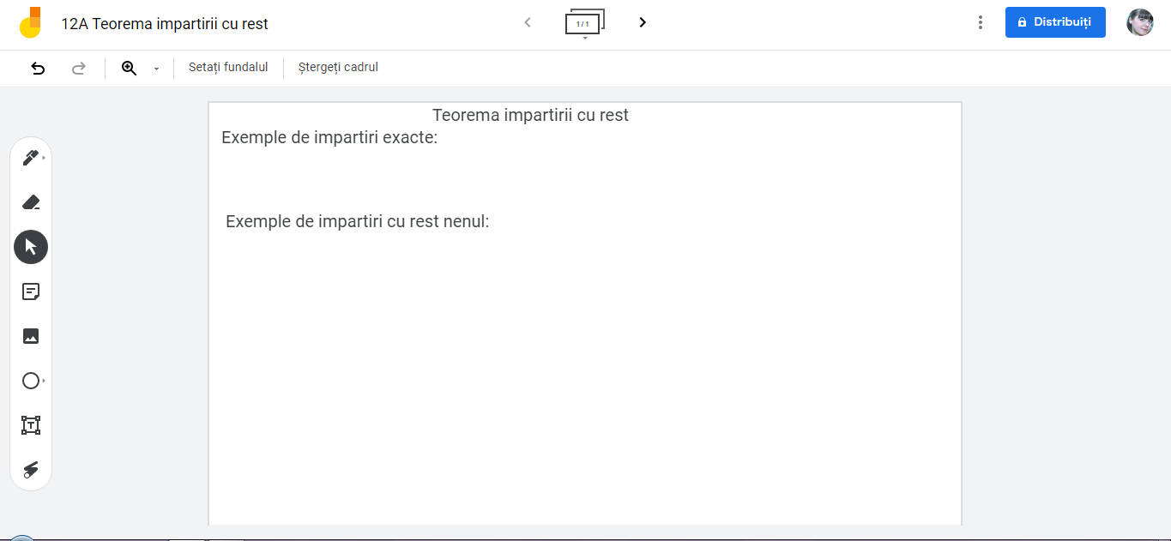
Dirijarea învățării se va realiza utilizând tabla, marker-ul, și prin intermediul Jambord.

Slide 8
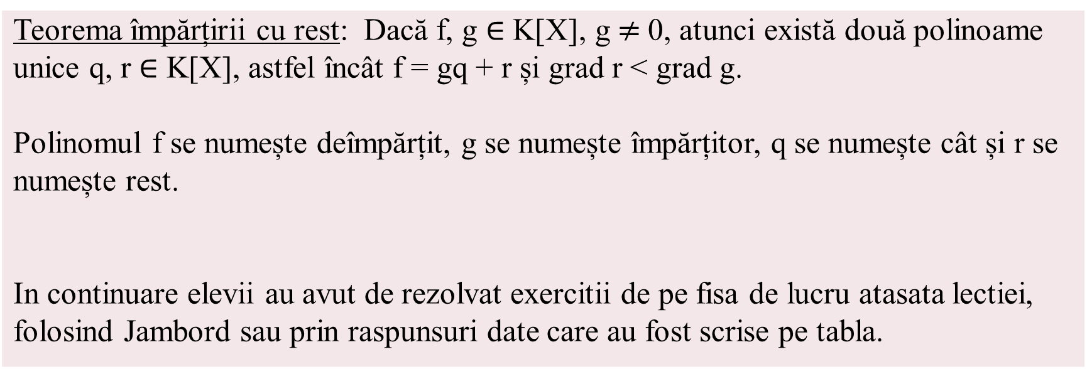
Teorema împărțirii cu rest: Dacă f, g $∈$ K[X], g$≠$0, atunci există două polinoame unice q, r $∈$ K[X], astfel încât f = gq + r și grad r < grad g. Polinomul f se numește deîmpărțit, g se numește împărțitor, q se numește cât și r se numește rest. In continuare elevii au avut de rezolvat exercitii de pe fisa de lucru atasata lectiei, folosind Jambord sau prin raspunsuri date care au fost scrise pe tabla.

Slide 9
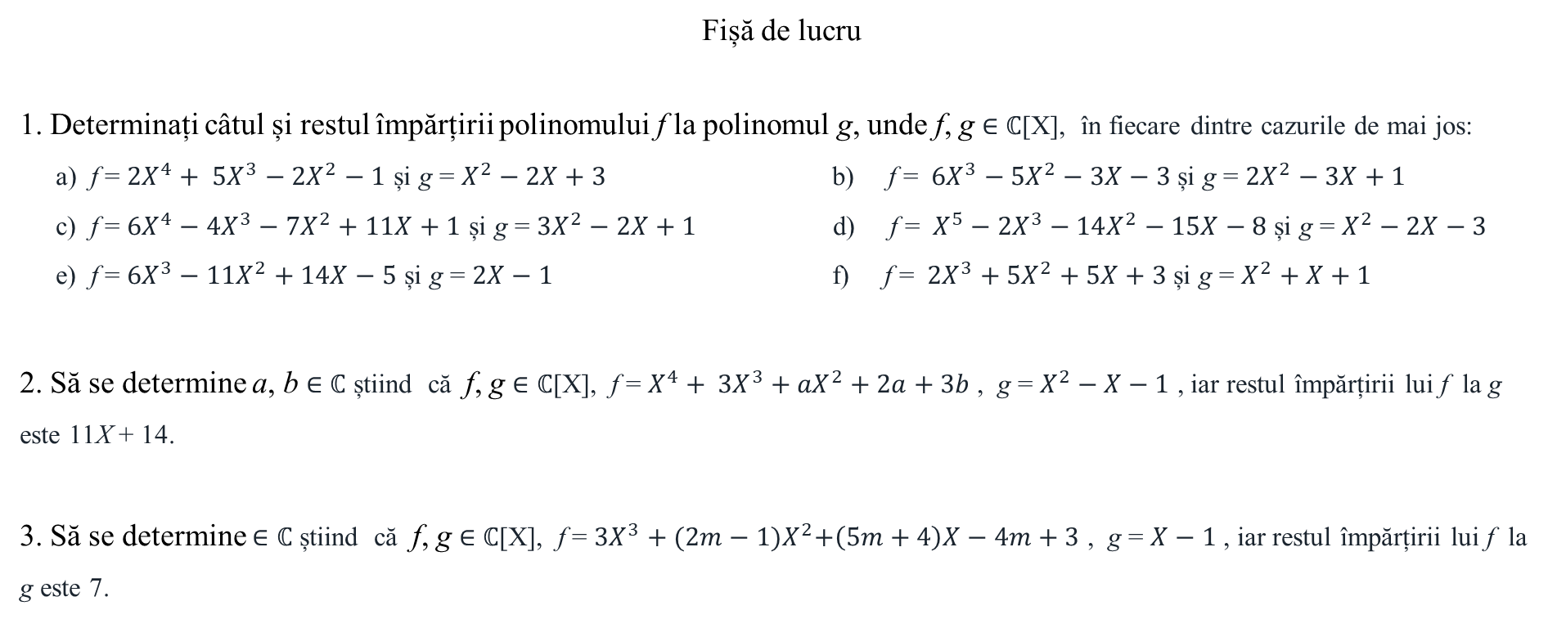
Fișă de lucru
1. Determinați câtul și restul împărțirii polinomului f la polinomul g, unde f, g $∈$ $ℂ$[X], în fiecare dintre cazurile de mai jos:
a) f = ${2X}^{4}+ {5X}^{3}−{2X}^{2}−1$ și g = $X^{2}−2X+3$ b) f = ${6X}^{3}−{5X}^{2}−3X−3$ și g = ${2X}^{2}−3X+1$
c) f = ${6X}^{4}−{4X}^{3}−{7X}^{2}+11X+1$ și g = ${3X}^{2}−2X+1$ d) f = $X^{5}−{2X}^{3}−14X^{2}−15X−8$ și g = $X^{2}−2X−3$
e) f = ${6X}^{3}−{11X}^{2}+14X−5$ și g = $2X−1$ f) f = ${2X}^{3}+{5X}^{2}+5X+3$ și g = $X^{2}+X+1$
2. Să se determine a, b $∈$ $ℂ$ știind că f, g $∈$ $ℂ$[X], f = $X^{4}+ {3X}^{3}+{aX}^{2}+2a+3b$ , g = $X^{2}−X−1$ , iar restul împărțirii lui f la g este 11X + 14.
3. Să se determine $∈$ $ℂ$ știind că f, g $∈$ $ℂ$[X], f = ${3X}^{3}+{(2m−1)X}^{2}+\left(5m+4\right)X−4m+3$ , g = $X−1$ , iar restul împărțirii lui f la g este 7.

Slide 10
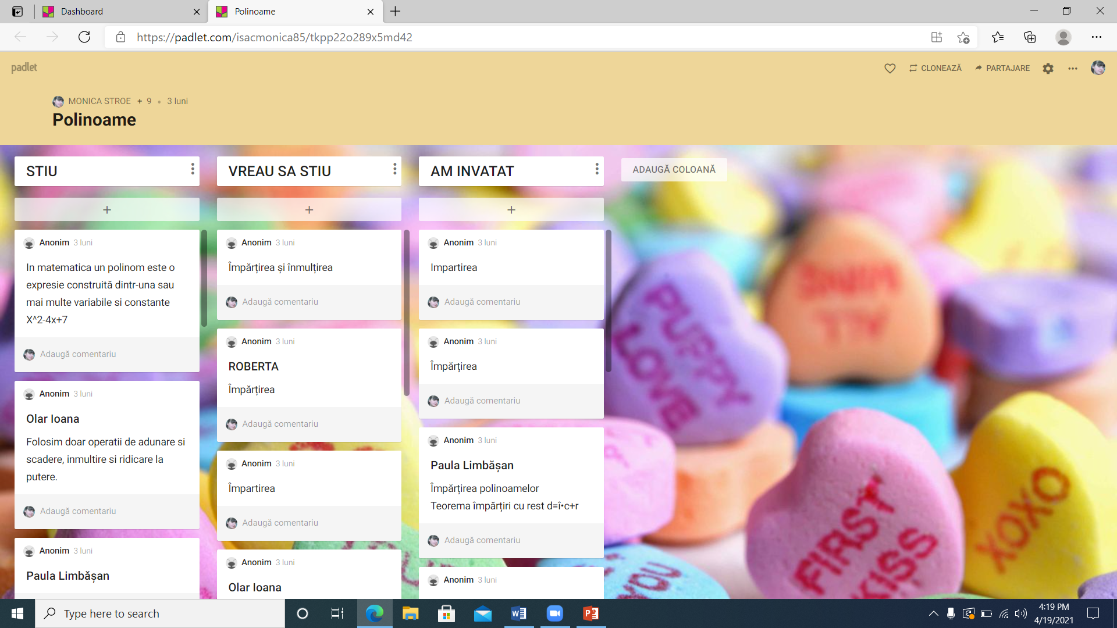
Asigurarea feedback-ului s-a realizat cu ajutorul platformei educaționale Padlet: https://padlet.com/isacmonica85/tkpp22o289x5md42 , prin răspunsuri ale elevilor la coloana a treia: „Am învățat”.

Slide 11
Evaluarea elevilor s-a realizat pe tot parcursul lectiei prin : Observarea sistematică a elevilor Analiza răspunsurilor date Aprecieri verbale

Slide 12
Avantajele folosirii platformei Padlet:
- se poate folosi in orice etapa a lectiei
- se pot aplica metode moderne ( S-V-I, Brainstorming, dezbateri)
- elevii pot raspunde in acelasi timp fara a deranja linistea, fara a se suprapune
- materialul ramane salvat si poate fi utilizat pentru stabilirea nivelului de asimilare a cunostintelor elevilor, imbunatatirea lectiei sau pentru realizarea activitatilor remediale ulterioare

